Slide 1
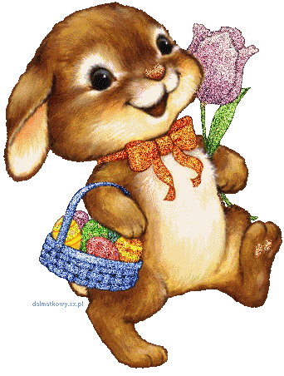
Wielkanocne tradycje .

Slide 2
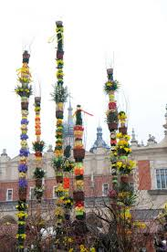
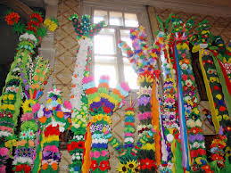
Niedziela palmowa
Przypada na tydzień przed Wielkanocą. Święto to obchodzi się w Polsce od średniowiecza, a zostało ono ustanowione na pamiątkę pochodu z palmami w Jerozolimie. Tego dnia, w kościołach święcone są palemki. Można je - oczywiście - kupić, jednak o wiele przyjemniej będzie, jeśli zrobimy je sami.

Slide 3
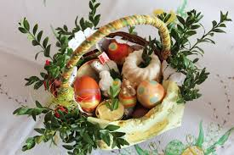
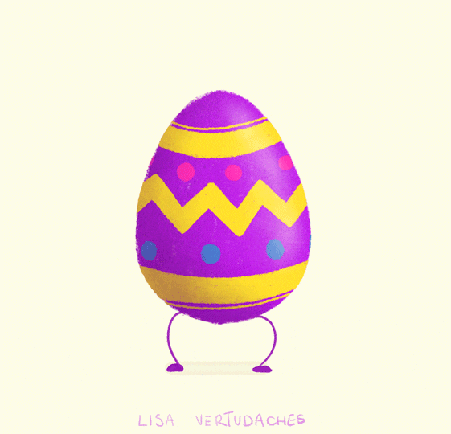
Święconka
W koszyczku (który możecie razem ozdobić, np. bukszpanem i baziami), nie może zabraknąć jaj, baranka, chleba, wędlin, soli, pieprzu i chrzanu

Slide 4
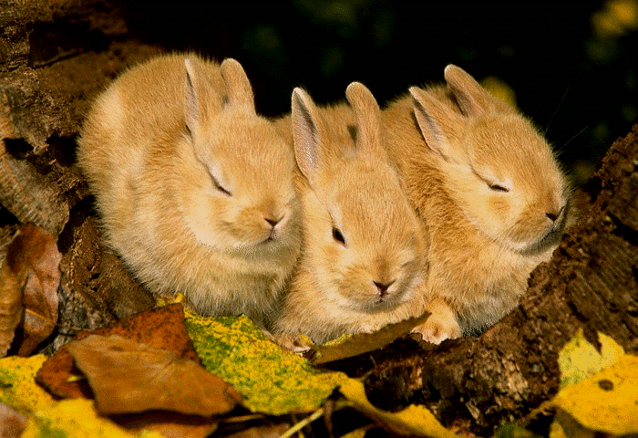
Zajączki.
Zajączki, zajączki, zajączki
Skakały przez pola i łączki,
Stanęły pod lasem i patrzą
Jak dzieci się bawią i skaczą.
A dzieci podały im rączki
I z dziećmi skakały zajączki.

Slide 5
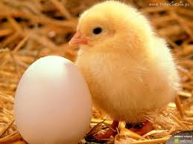
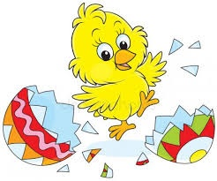
Kurczaczki.
„Kurczątko”
Kurczątko z jajeczka się urodziło...
Główkę, brzuszek wychyliło.
Na dwie nóżki wyskoczyło.
Czarne oczka otworzyło,
Dziobek mały rozchyliło,
Że jest głodne zakwiliło...
(W. Szumanówna)

Slide 6
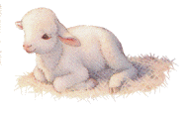
Baranek.
„Cukrowy baranek „
Cukrowy baranek
ma złociste różki
Pilnuje pisanek
na łączce z rzeżuszki
A gdy nikt nie patrzy,
chorągiewką buja
I cichutko beczy
święte „Alleluja”!-
Może być wykonany z chleba, cukru lub czekolady.

Slide 7
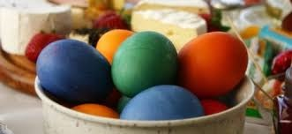
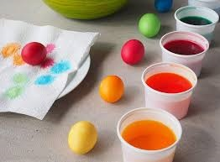
Kraszanki, jajka malowane.
Kraszanki, to jajka barwione na jeden kolor, często do farbowania używa się naturalnych wywarów - najpopularniejszym jest barwienie jajek w łupinach cebuli.

Slide 8
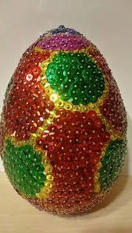
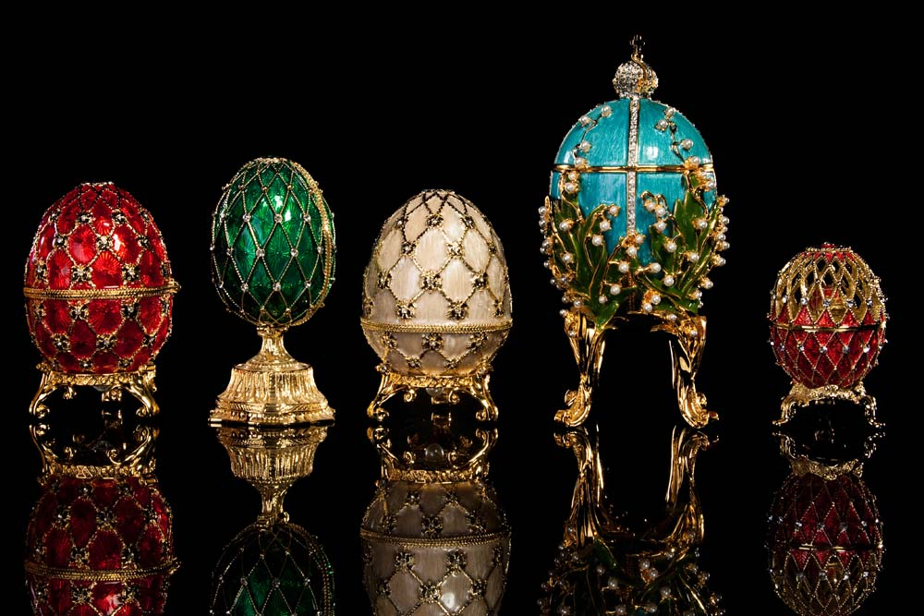
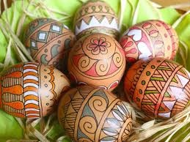
Pisanki
Pisanki to wszystkie zdobione jajka, mogą być ozdabiane różnymi technikami: malowane, wyklejane, wydrapywane… Najcenniejsze, zdobione drogocennymi kamieniami to jajka Faberge.

Slide 9
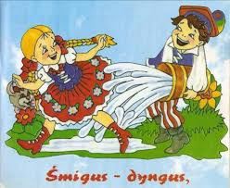
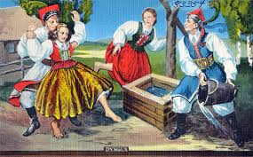
Śmingus - dyngus.
Śmigus-dyngus to dawny zwyczaj, kiedyś oblewanie wodą wiązało się z wyrażaniem sympatii i matrymonialnymi propozycjami.

Slide 10
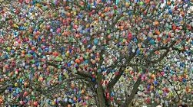
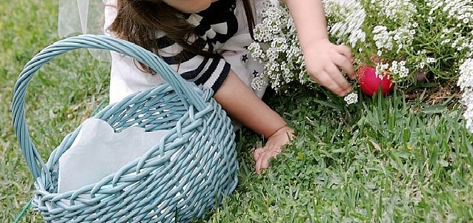
Wielkanocne tradycje w Europie.
W Niemczech tradycją jest ubieranie drzewek lub gałązek w jajka.
We Francji oraz Wielkiej Brytanii dzieci szukają ukrytych jajek czekoladowych w ogrodzie. A nawet urządzają zawody w ich poszukiwaniu.
W Holandii dzieci dają prezenty rodzicom w postaci papierowych gniazdek. Potem rodzice umieszczają w nich niespodzianki.

Slide 11
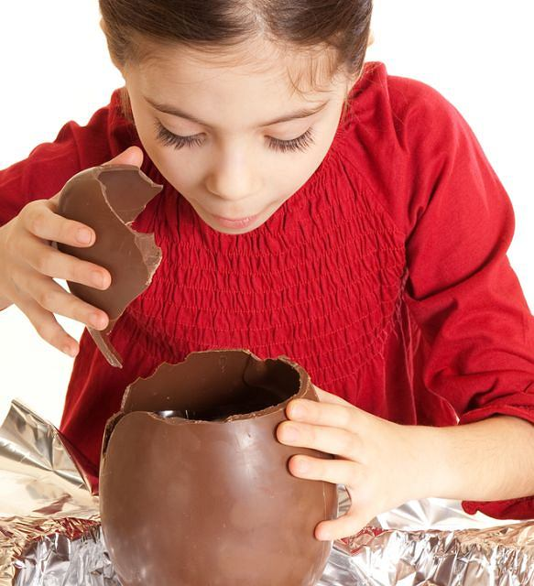
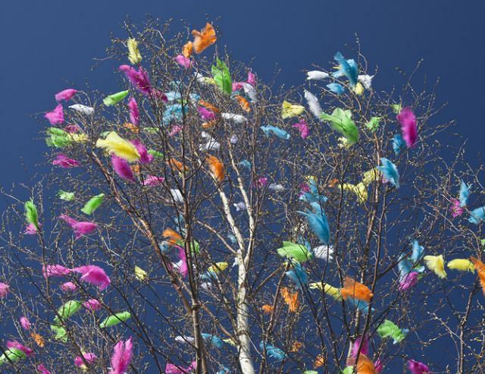
Wielkanocne tradycje w Europie
W Czechach dzieci wędrują z koszyczkami po sąsiadach i śpiewają wielkanocne piosenki. W Szwecji przygotowuje się gałązki wierzbowe ozdobione piórkami. Dziewczynki przebierają się za czarownice, chodzą po domach i zbierają słodycze.
A we Włoszech dzieci znajdują prezenty w wielkich czekoladowych jajkach

Slide 12
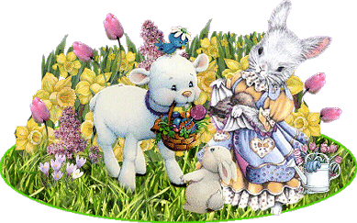
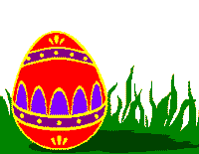
Koniec.

